Slide 1
Car State
김무열

Slide 2
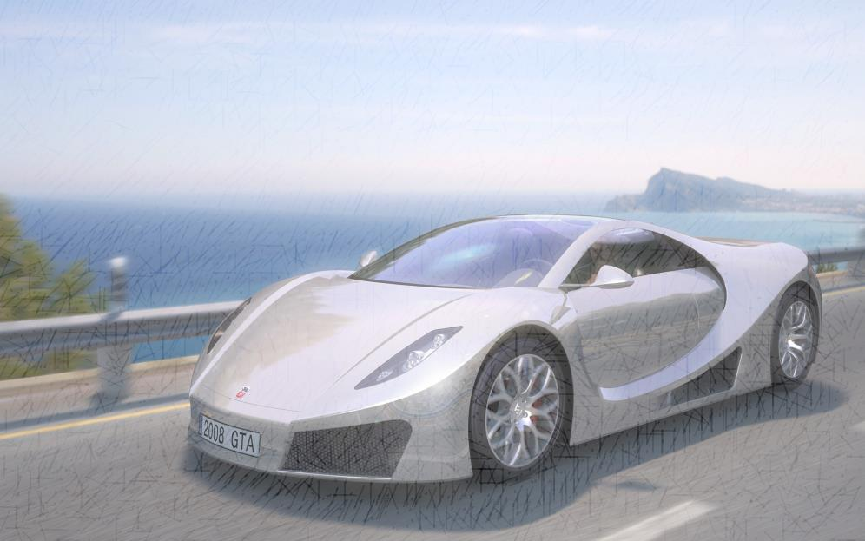
목차
프로젝트 목적
프로젝트 개요
개발 진행 세부 과정
요구사항
프로그램 기능 및 주요 기술 분석
프로그램 구성도
프로그램 실행
향후 개선 방향
프로젝트 후기

Slide 3
프로젝트 목적
학습한 내용을 바탕으로 도스 환경에서 비주얼한 프로그램을 구현
프로젝트를 통해 새로운 기술을 습득
(전역변수, 지역변수, 구조체)

Slide 4
프로젝트 개요
자동차의 기능들 중 운전자 탑승, 엔진, 헤드라이트, CD플레이어, 속도 증감, 브레이크, 부스터를 구현한다.
운전자 탑승, 엔진, 헤드라이트, CD플레이어에, 속도 증감에는 각각 승 하차, 켜기와 끄기, 증가 감소 등 두 가지 상태가 있다.
운전자가 탑승하지 않거나 엔진이 꺼지게 되면 모든 장비는 자동으로 꺼진 상태가 된다.
속도를 증가시킬 수 있으며 브레이크를 수행하면 속도가 0이 된다.

Slide 5
개발 진행 세부과정
요구사항 분석
주요 기술 분석
구현 가능성 테스트
작업 분배와 응용프로그램 제작
응용프로그램과 인터페이스 작업
테스트, PPT, 문서화

Slide 6

요구 사항 분석
상태를 선택할 때 마다 자동차의 상태에 대한 내용과 선택된 상태에 맞게 자동차를 다시 출력한다.
운전자가 탑승한 상태에서만 엔진의 상태를 켤 수 있으며, 운전자가 탑승하고 엔진이 켜진 상태에서 모든 기능을 활성화 할 수 있다.

Slide 7
프로그램 기능 및 주요기술 분석
프로그램 전체에서 쓰일 운전자와 엔진은 전역변수로 선언해 두고, 다른 장비들은 구조체로 구현해 둔다.
각각의 장비들을 구동하게 되면 각 장비들은 운전자와 엔진의 상태를 if문을 이용하여 체크한다.
자동차 상태를 변경하기 위해 키 입력을 체크하는 _kbhit()함수를 사용한다.
몇몇 장비들의 기능에 좀더 시각적인 효과를 위해 Sleep()함수를 이용한다.

Slide 8
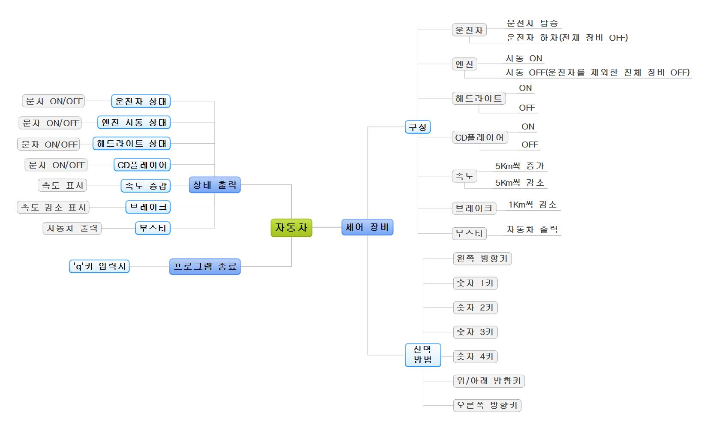
프로그램 구성도 1

Slide 9
프로그램 구성도 2
헤드라이트
Check
운전자
CD플레이어
ON : ON/OFF 설정가능
OFF : 모두 OFF
Check
속도
엔진
브레이크
Check
부스터

Slide 10
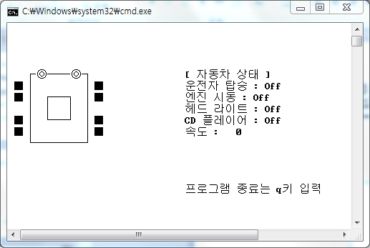
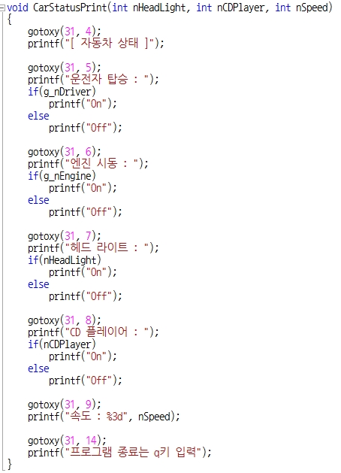
프로그램 – 메인화면 1
자동차 상태를 나타내기 위한 코드
gotoxy()함수를 이용해 좌표를 설정하여 각 상태를 출력 한다.

Slide 11
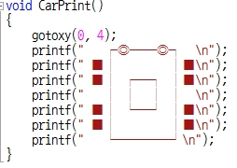
프로그램 – 메인화면 2
CarPrint()함수를 만들고, 문자를 이용하여 초기 자동차를 출력한다.

Slide 12
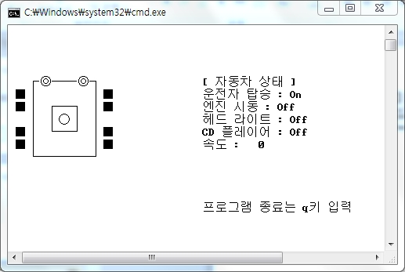
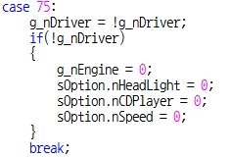

프로그램 – 운전자 승/하차 1
하차
승차
왼쪽 방향키 입력 시 코드
왼쪽 방향키 입력 시 nKey변수에는 키코드 75가 저장된다.
case 75에서 드라이버 상태 변수가 변경된다.
If문을 통해 드라이버가 하차하였을 경우 나머지 변수에 0이 저장된다.
(나머지 상태가 OFF된다.)
DriverRide() 함수를 호출하여 드라이버 승차 상태를 표시한다.

Slide 13
프로그램 – 운전자 승/하차2
하차
승차
CarStatusPrint()함수에서 드라이버 변수에 의해 드라이버의 상태에 따라 ON/OFF가 표시된다.

Slide 14
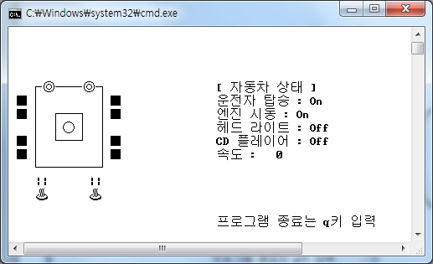
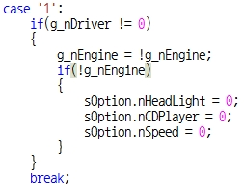
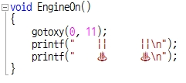
프로그램 – 엔진
1번 키 입력 시 case ‘1’에서 드라이버가 승차한 상태인지를 체크한다
엔진 시동이 OFF인 상태이면 나머지 장치 변수에 0을 저장한다.(나머지OFF상태로 변경)
EngineOn()함수를 호출하여 배기구의 연기가 나오는 모습과 같이 문자를 출력한다.
엔진 시동 상태에 따라 ON/OFF를 출력한다.

Slide 15
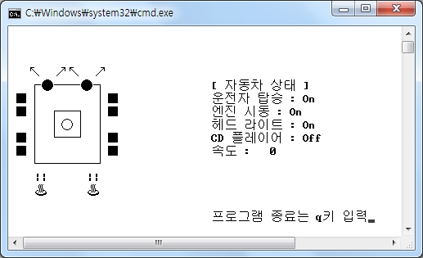
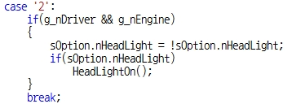
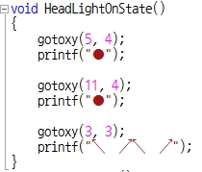
프로그램 – 헤드라이트1
`
2번 키 입력 시 운전자 탑승과 엔진 시동 상태를 체크하고 ON시 헤드라이트 상태를 변경한다.
HeadLightOn()함수를 호출한 뒤 HeadLightOnState()함수를 호출한다.

Slide 16
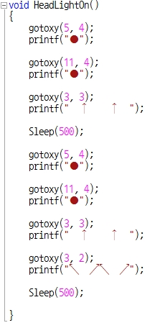
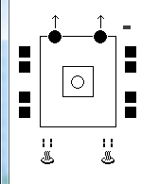
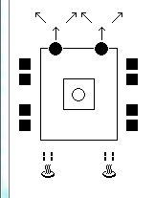
프로그램 – 헤드라이트2
1단계
2단계
1단계
2단계
HeadLightOn()함수가 호출 되면 먼저 1단계가 호출되고 Sleep()함수에 의해 0.5초 후에 2단계가 호출되어 시각적인 효과를 준다.

Slide 17
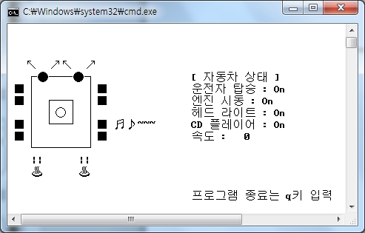


프로그램 – CD플레이어
3번 키 입력 시 운전자 탑승과 엔진 시동 상태를 체크하고 ON시 CD 플레이어 상태를 변경한다.
CDPlayerOn()함수를 호출하여 음표 문자를 출력한다.

Slide 18
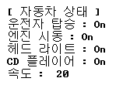
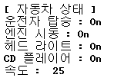
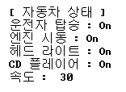
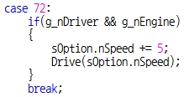
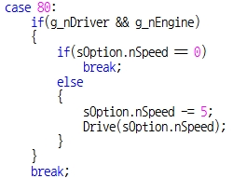
프로그램 – 속도 증감1
속도 증가시
위쪽 방향키 입력 시 속도가 5씩 증가하며,
아래쪽 방향키 입력 시 속도가 5씩 감소한다.
속도 감소 시 속도는 양수 이므로, 속도 변수가 0이면 더 이상 속도가 줄지 않는다.
속도 감소시

Slide 19
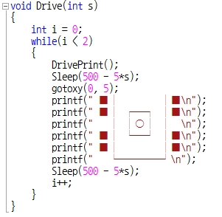
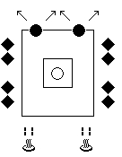
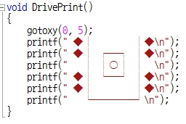
프로그램 – 속도 증감2
속도 증감시 Drive() 함수를 호출하여 바퀴 모양이 번갈아 변하게 되어 자동차가 움직이는 효과를 준다.
Drive()함수는 속도 변수를 매개변수로 하여 속도에 따라 속도가 빠를수록 Sleep()함수가 짧아져 바퀴 모양이 바뀌는 속도도 빨라진다.

Slide 20
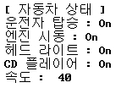
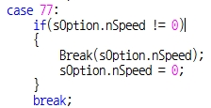
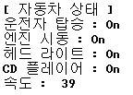
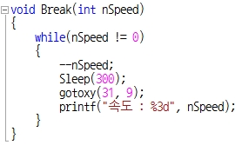
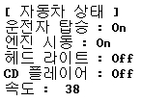
프로그램 – 브레이크
오른쪽 방향키 입력 시 Break()함수가 호출 된다.
Break()함수에서는 속도 변수를 매개변수로 하여 속도 변수가 0이 아니면 Sleep()함수에 의해 0.3초마다 1씩 속도가 감소한다.

Slide 21
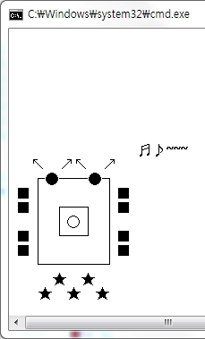
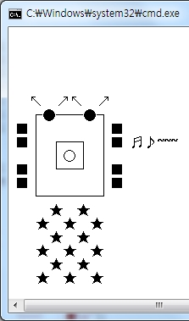
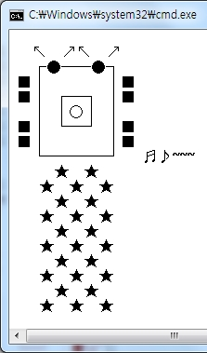

프로그램 – 부스터1
4번 키를 입력하면, Booster()함수가 호출되어 위와 같이 자동차가 아래에서 위로 이동하게 된다.

Slide 22
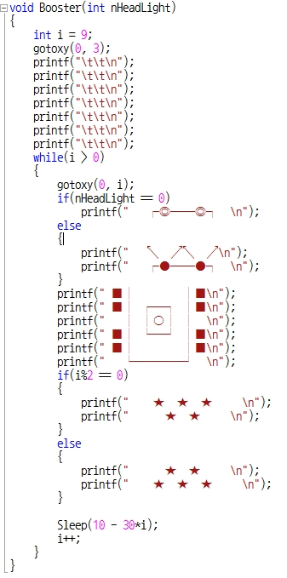
프로그램 – 부스터 2
헤드라이트 변수를 매개변수로 하여 헤드라이트의 상태에 따라 모양을 다르게 출력한다.
자동차 뒤의 별의 개수를 다르게 출력한다.
자동차가 이동하는 속도가 점점 빨라지도록 한다.
빈칸을 출력하여 잔상을 제거한다.

Slide 23
향후 개선 방향
프로그램상에 표현된 기능 뿐만 아니라 자동차의 다른 기능들을 표현한다.
현재 콘솔로 표현된 것을 좀더 입체적인 프로그램으로 발전시킨다.
비슷한 구조를 가진 다른 프로그램을 작성한다.

Slide 24
프로젝트 후기
C언어의 여러 기능들을 활용하여 자동차의 일부 기능들을 표현해보니, 뿌듯하였고, 자신감이 생겼습니다. 하지만 실제 자동차의 기능에 비해 많이 부족한 점이 많았습니다. 또한, 코드가 좀더 간결하게 표현하지 못해 아쉬웠습니다.
이를 바탕으로 자동차뿐만 아니라 비슷한 구성을 가진 다른 프로그램도 작성해보고 싶습니다.

